Slide 1
ANALYSE DE L'INTÉGRATION
DES ÉTUDIANTS
Étude de cas - ACM et Classification
Baromètre ISEM 2017

Slide 2
PLAN DE PRÉSENTATION
1
CONTEXTE ET OBJECTIFS
2
ÉTAPE 1 : Exploration et Nettoyage
3
ÉTAPE 2 : ACM Exploratoire
4
ÉTAPE 3 : ACM Finale
5
ÉTAPE 4 : Classification
6
RÉSULTATS ET CONCLUSION

Slide 3
CONTEXTE DE L'ÉTUDE
DONNÉES
• 625 étudiants (L1, L2, L3)
• Baromètre ISEM 2017
• 92 variables initiales
• Variables qualitatives
OBJECTIF
Comprendre les facteurs d'intégration des étudiants et identifier des profils distincts
MÉTHODOLOGIE EN 4 ÉTAPES
1- Nettoyage des données → 2- ACM Exploratoire → 3- ACM Finale & Tests →
4- Classification CAH

Slide 4
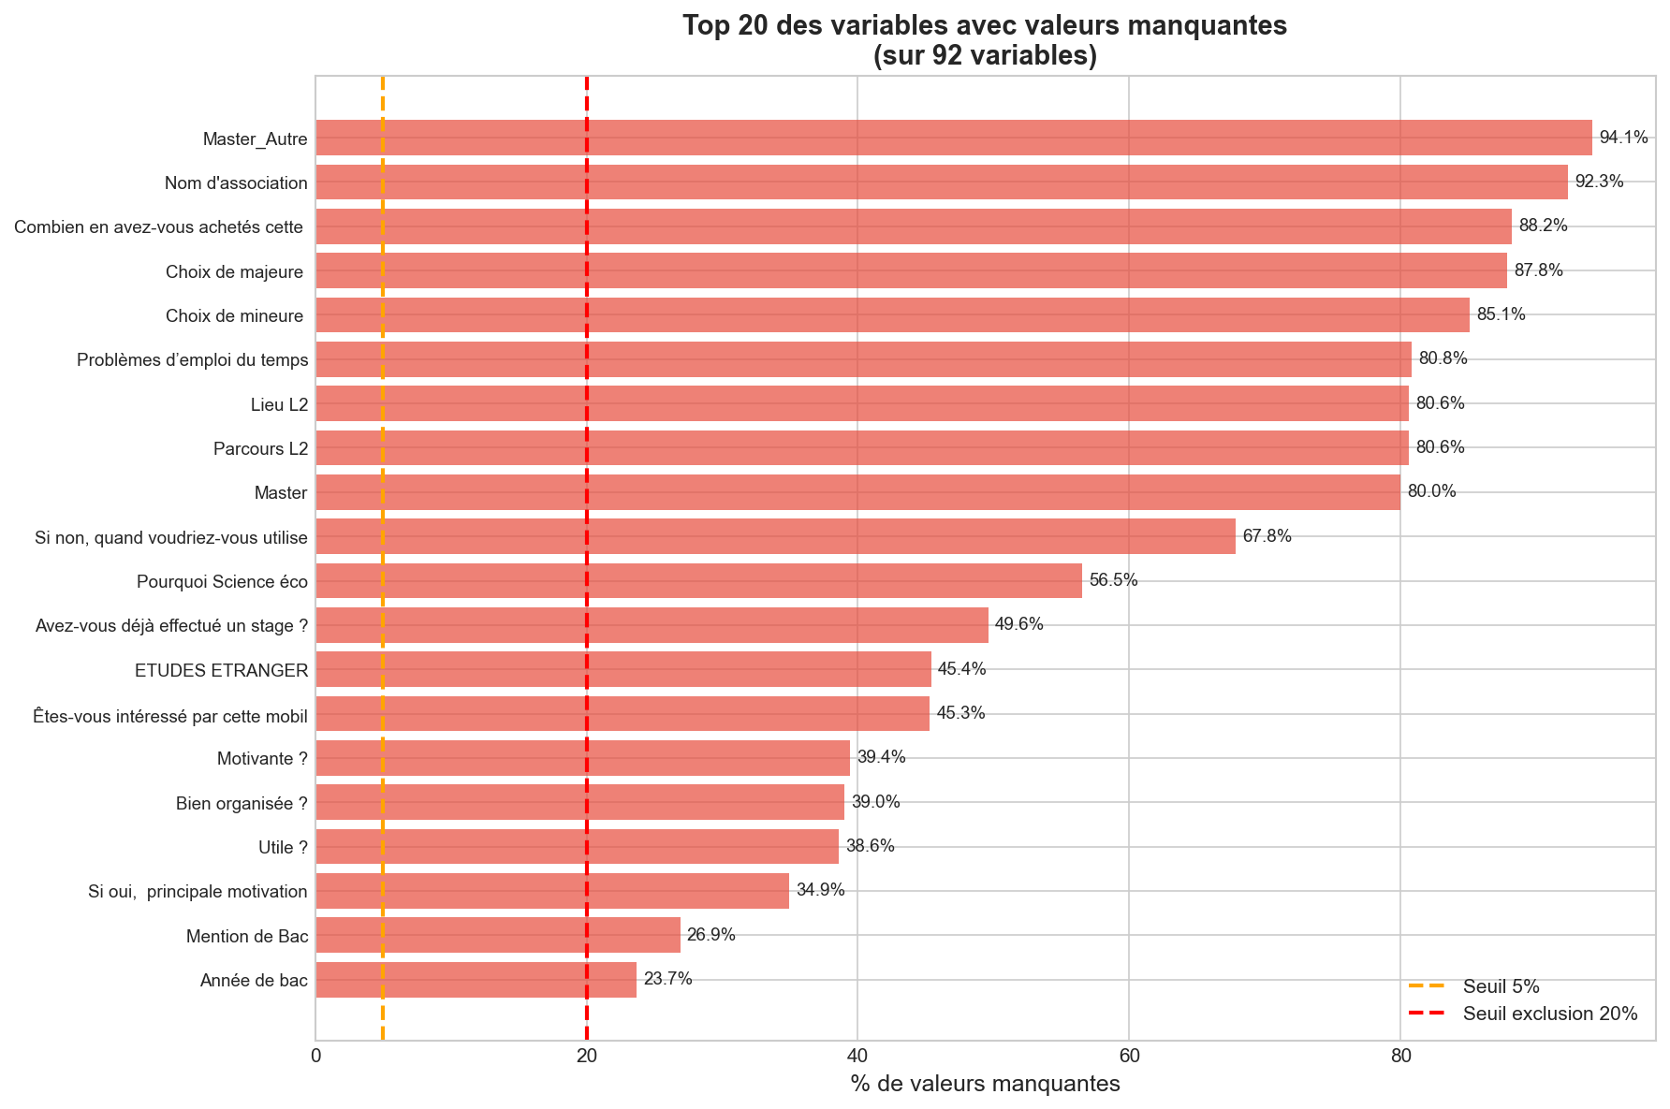
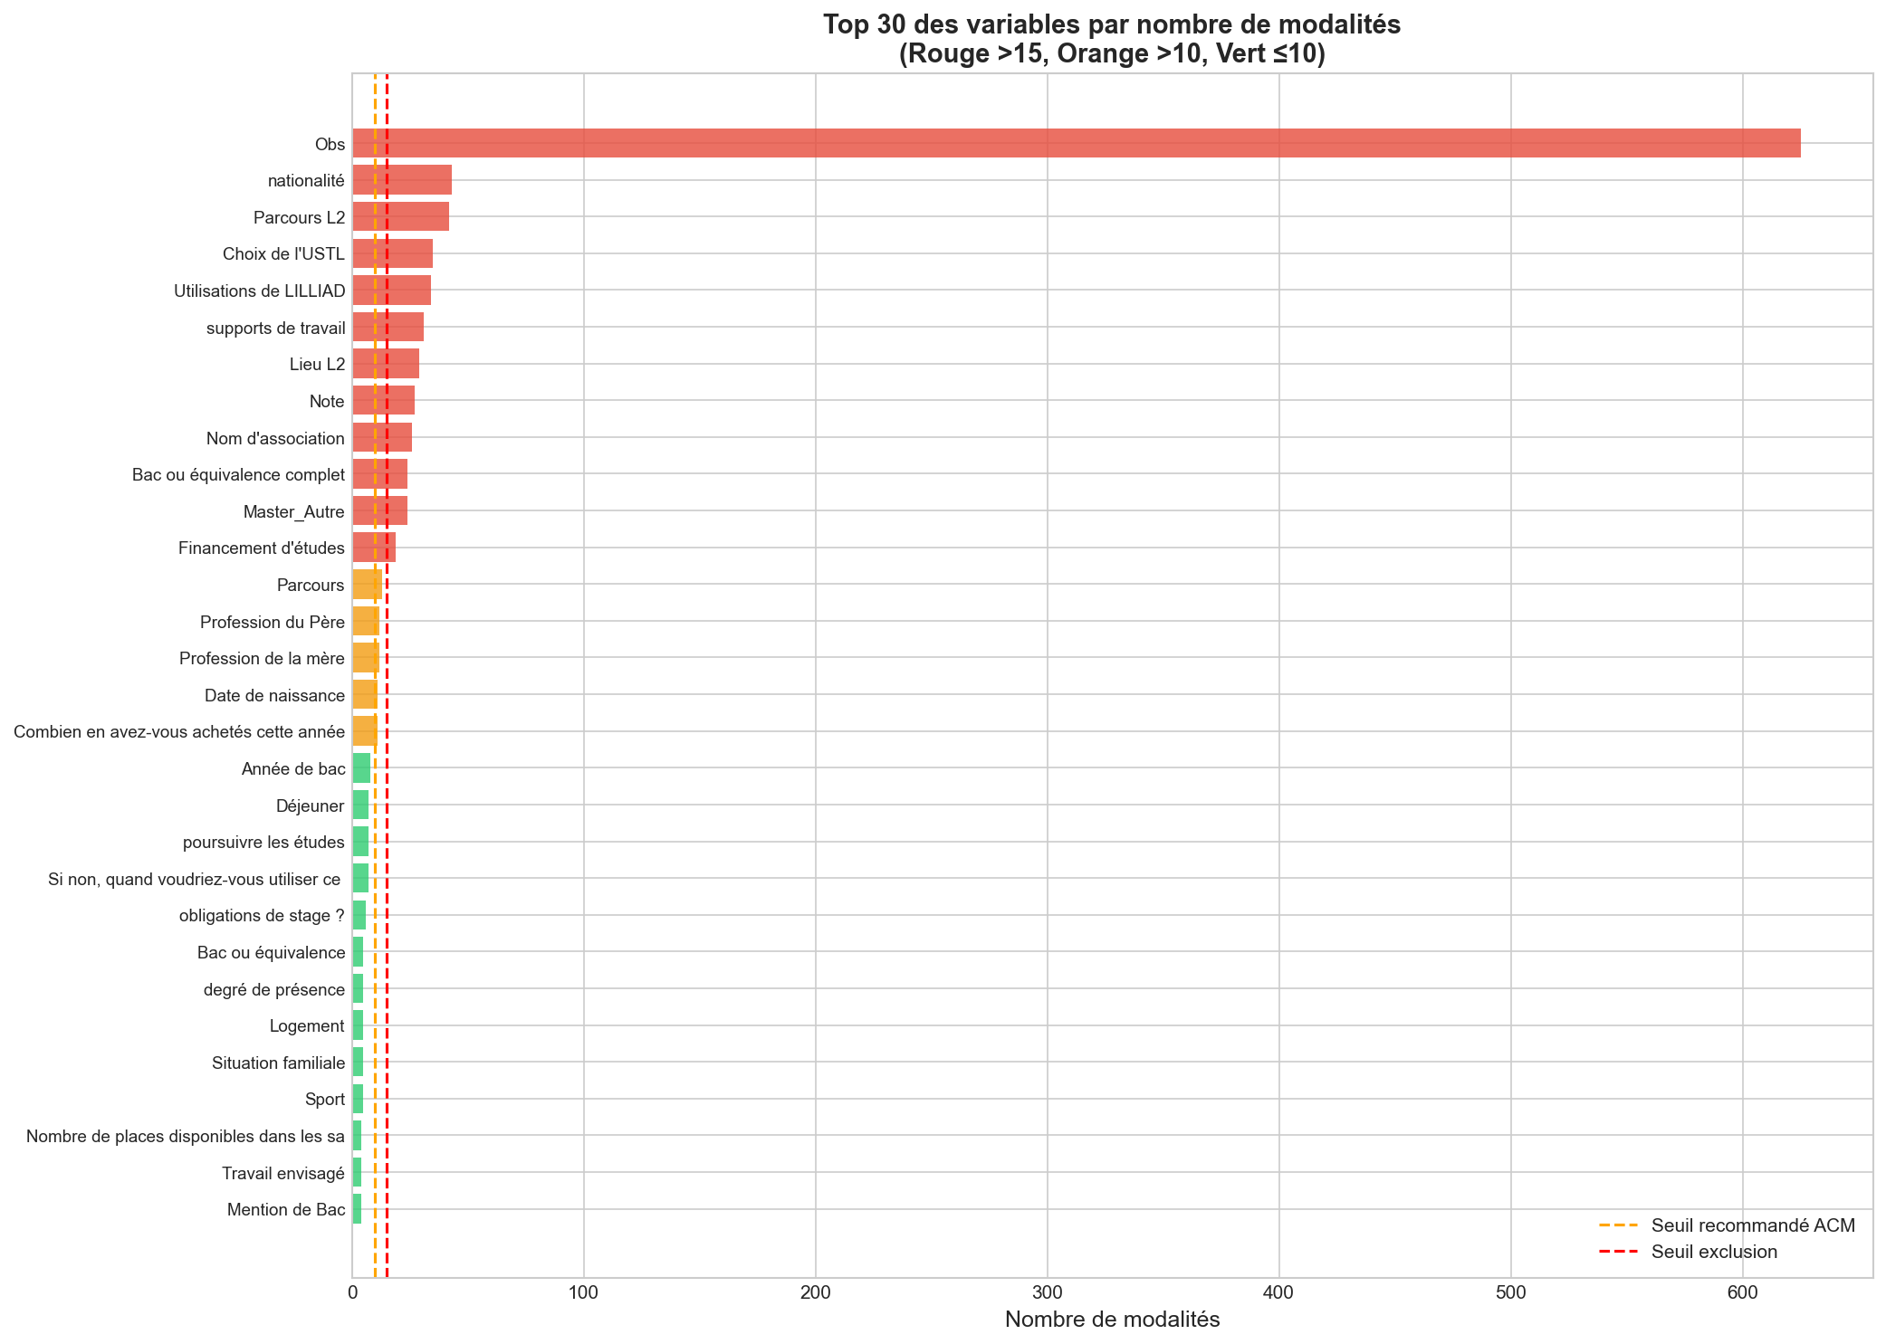
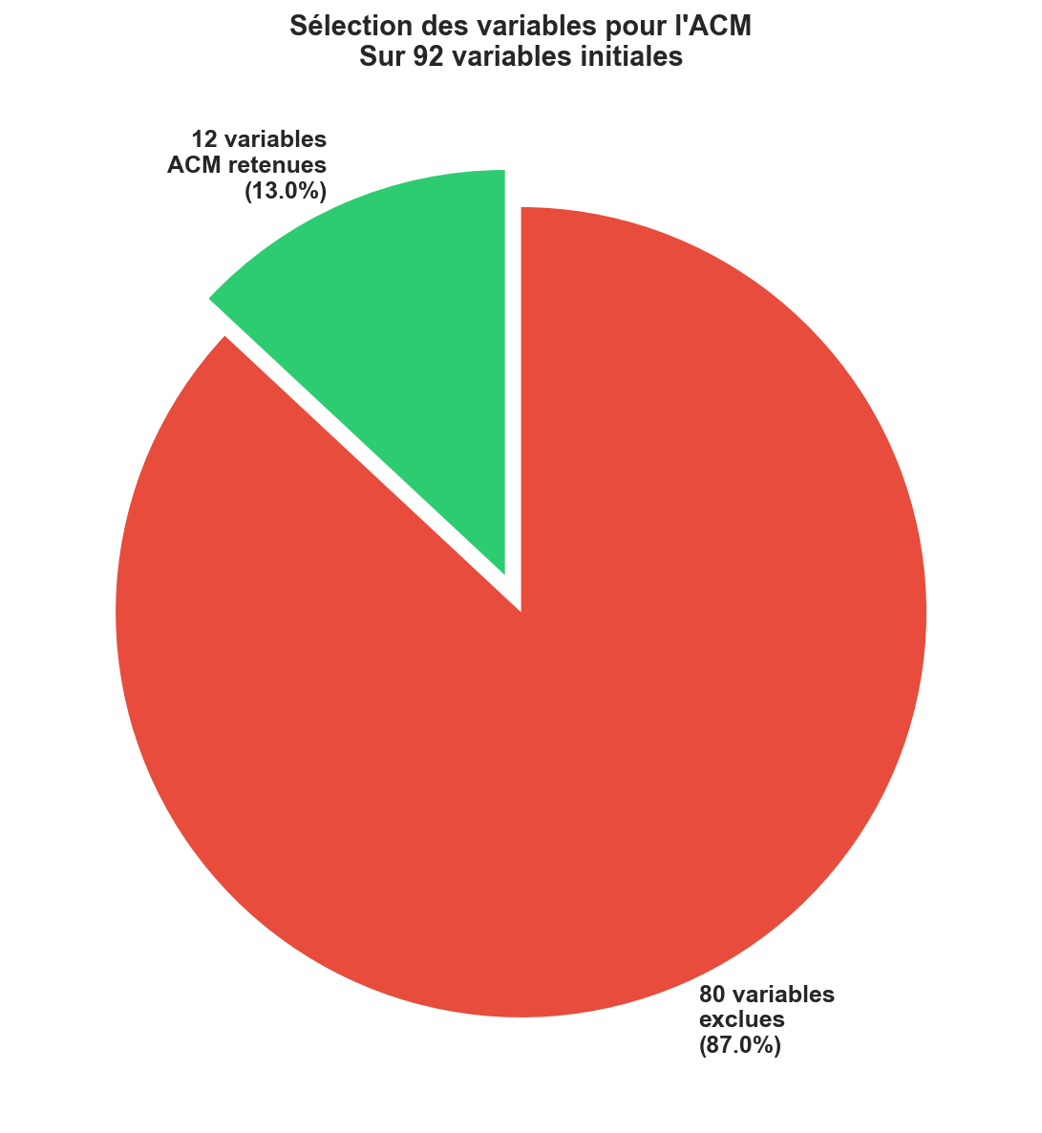
1
EXPLORATION ET NETTOYAGE DES DONNÉES
Actions réalisées :
✓ Analyse des valeurs manquantes et traitement
✓ Recodage des variables (92 → ~15-20 variables pertinentes)
✓ Contrôle qualité et validation des distributions

Slide 5
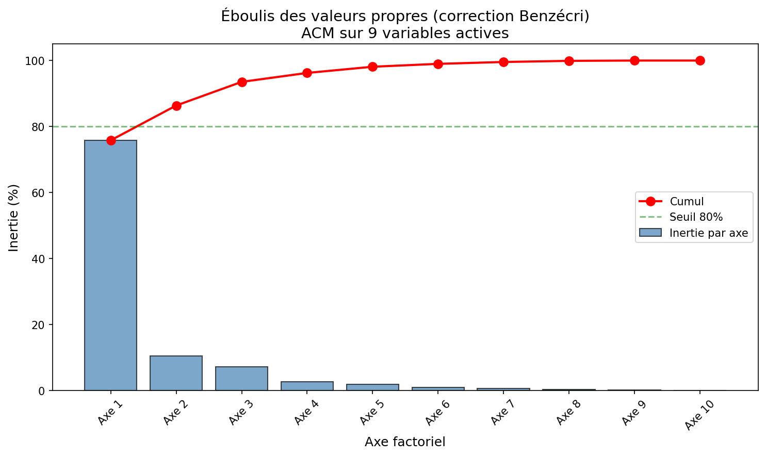
2
ACM EXPLORATOIRE - Choix des axes
INERTIES
Axe 1: 75,82%
Axes 1+2 : 86,37%
DECISION : RETENIR LES
DEUX AXES
Avec 2 axes, on conserve 86% de l'information.
La cassure nette dans l'éboulis confirme ce choix optimal.

Slide 6
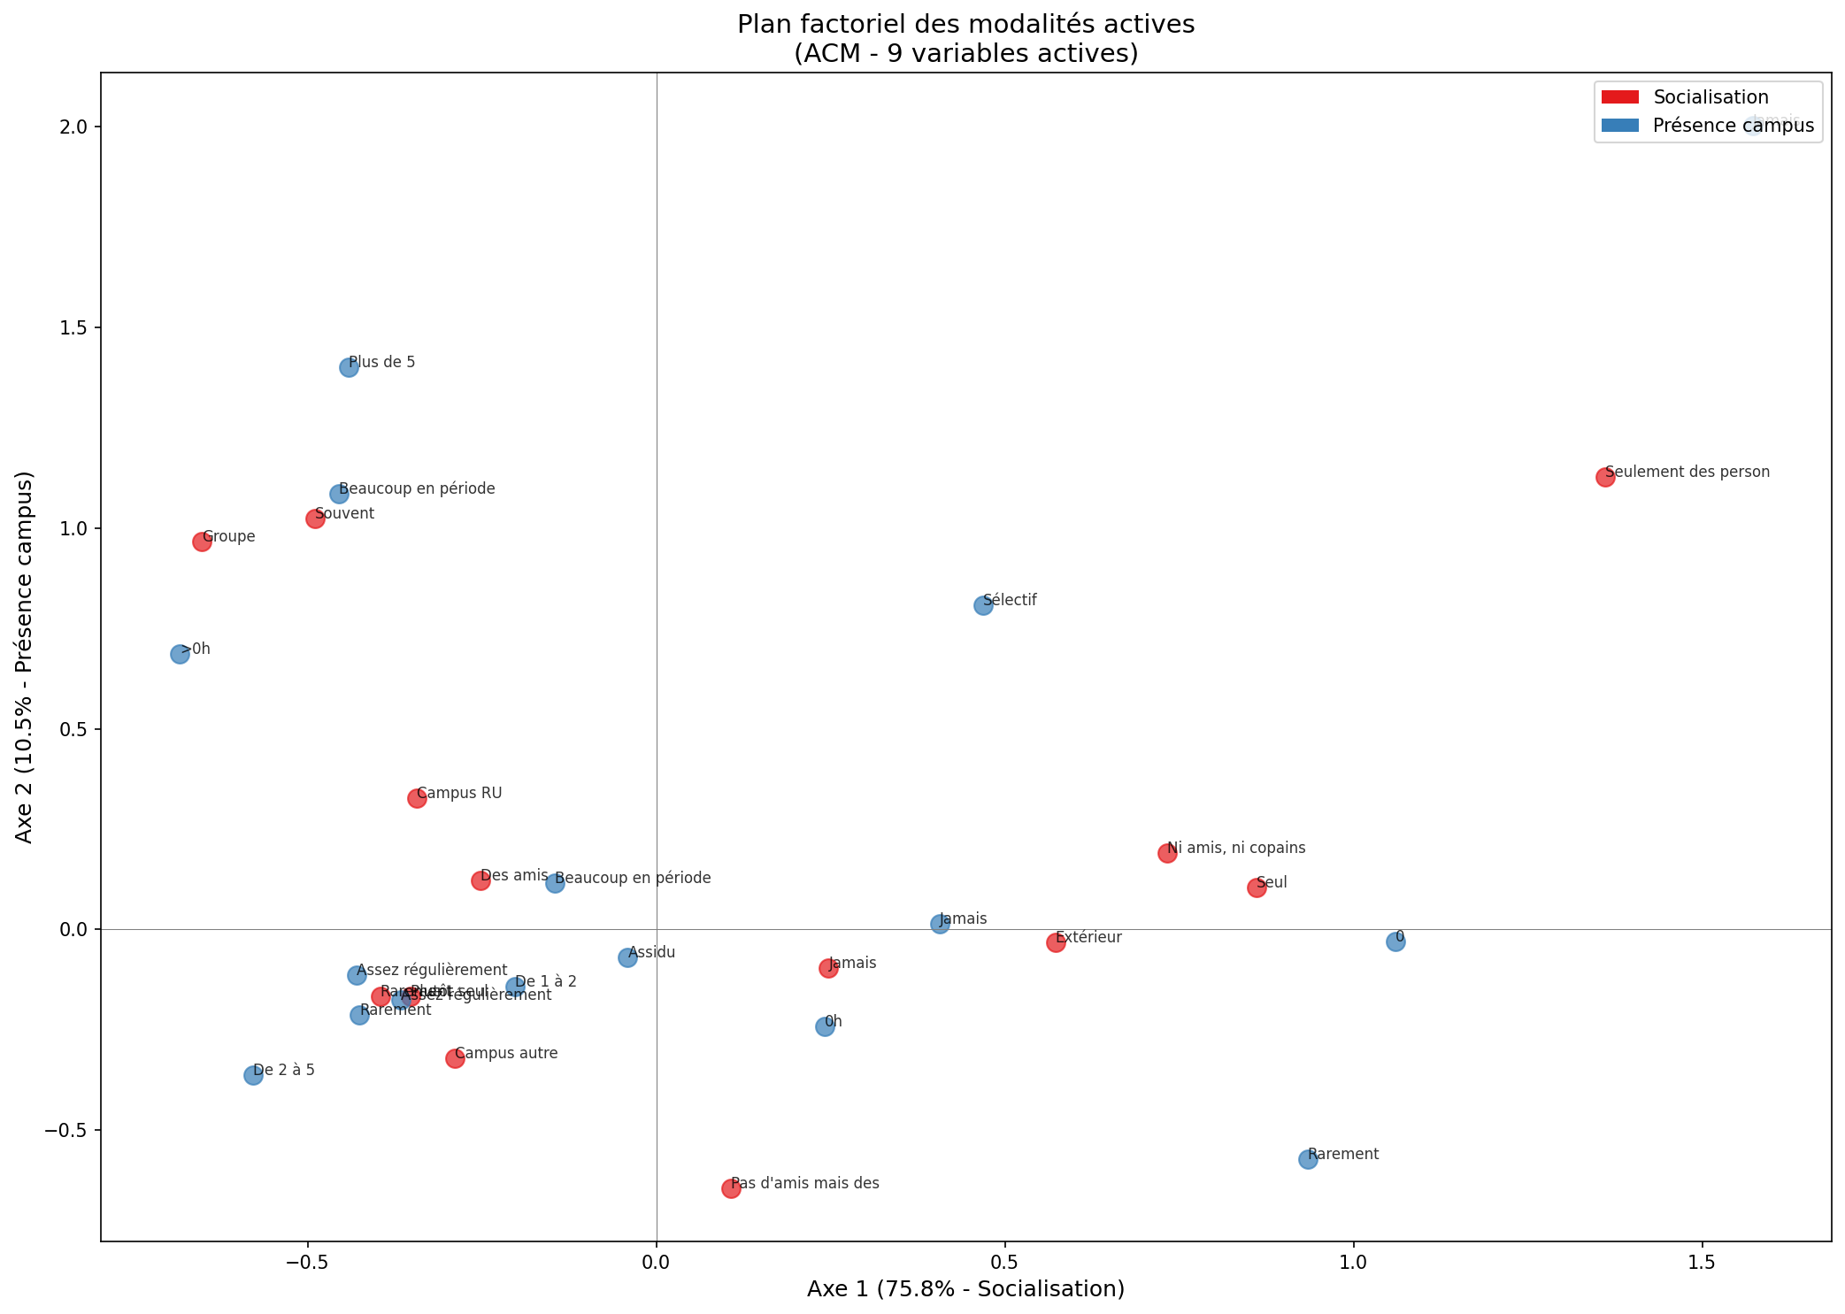
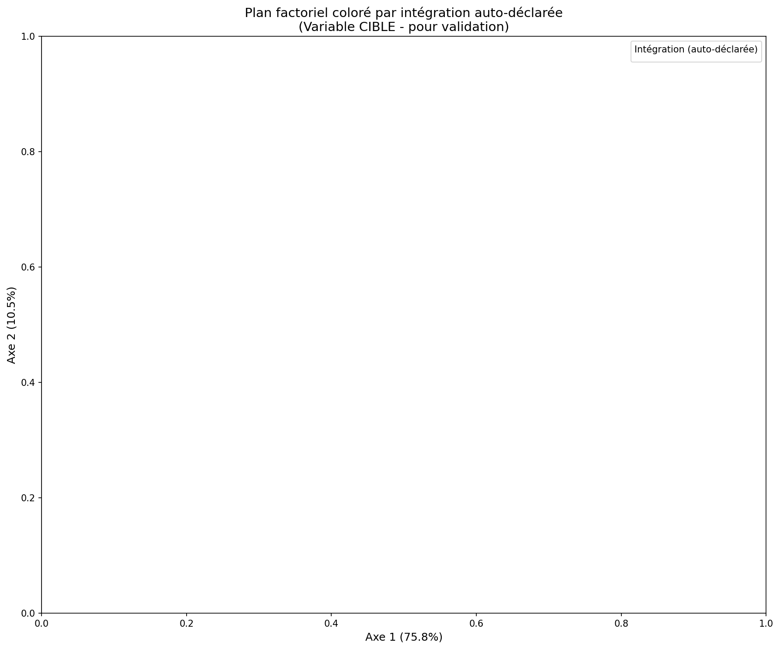
3
ACM FINALE - Plans factoriels
Plan des modalités (catégories des variables)
Plan avec variable cible (intégration)
Les modalités proches ont des profils similaires.
Les individus sont positionnés selon leurs caractéristiques.

Slide 7
RÉSULTAT MAJEUR : TEST DU CHI²
SEXE : χ² = 14.76, p = 0.002 (**) → SIGNIFICATIF
Seul facteur discriminant statistiquement l'intégration
TOUTES LES AUTRES VARIABLES : NON SIGNIFICATIF (p > 0.05)
Logement • Âge • Région • Sport • Niveau d'études • Parcours • Nationalité • Situation familiale • Temps de trajet • Association • Études des parents

Slide 8
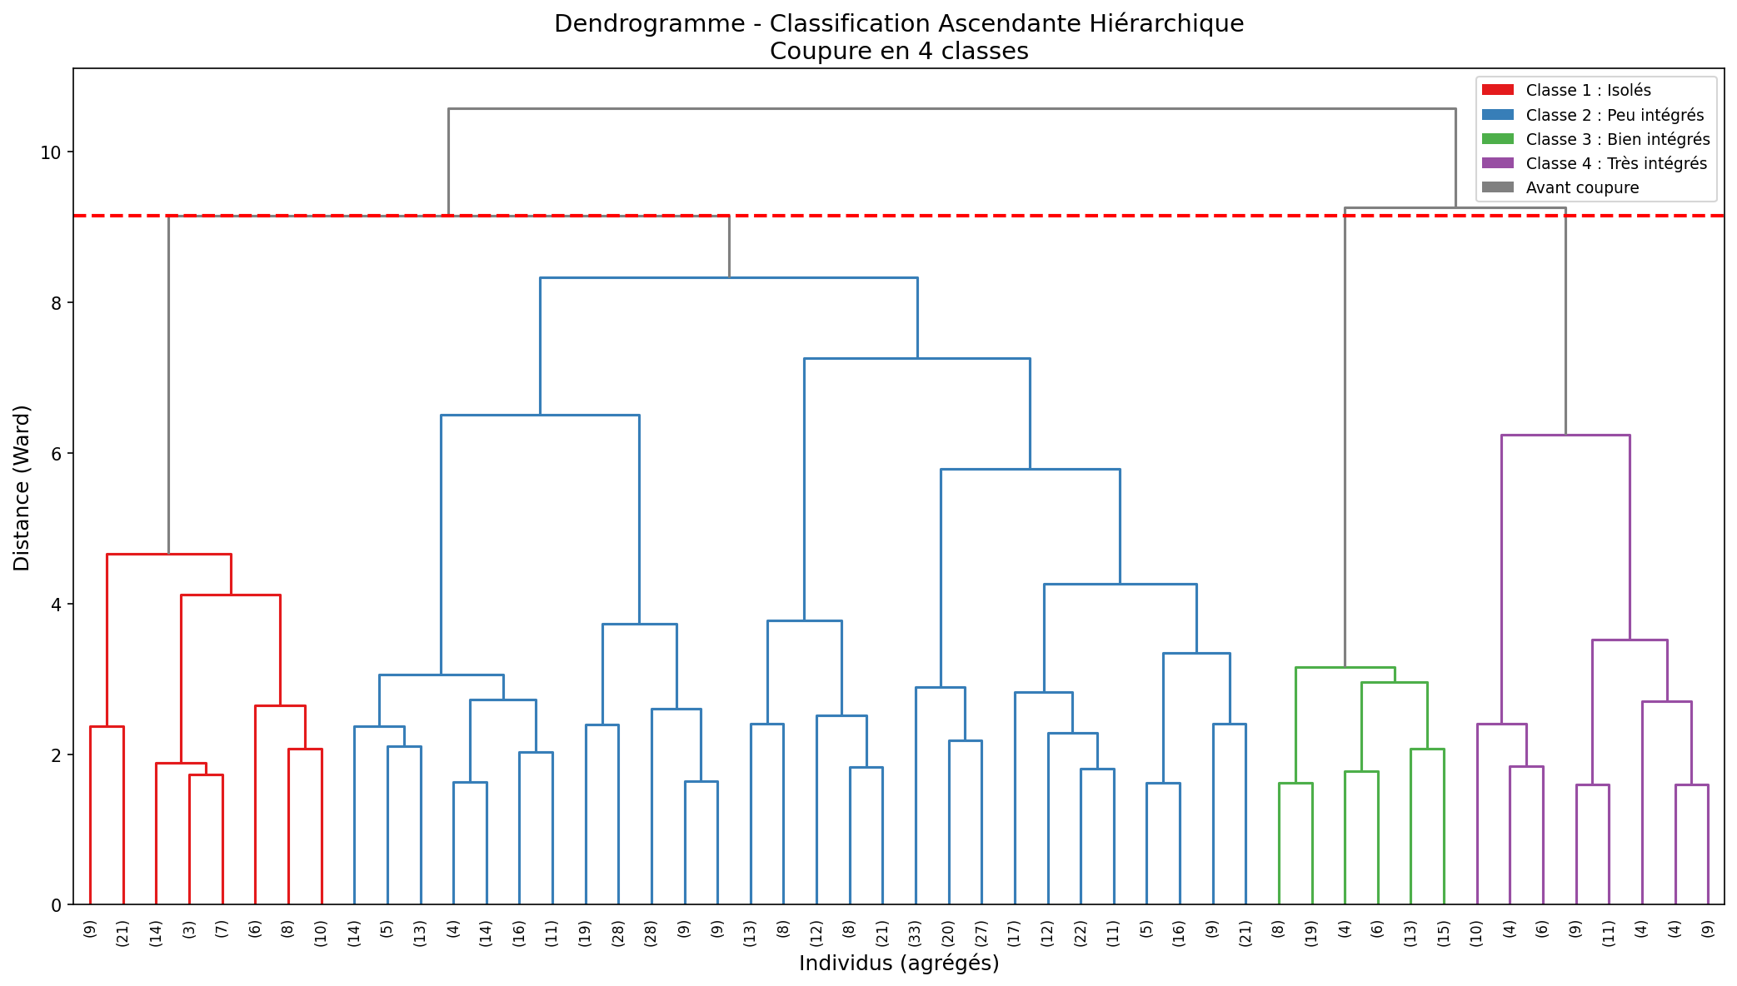
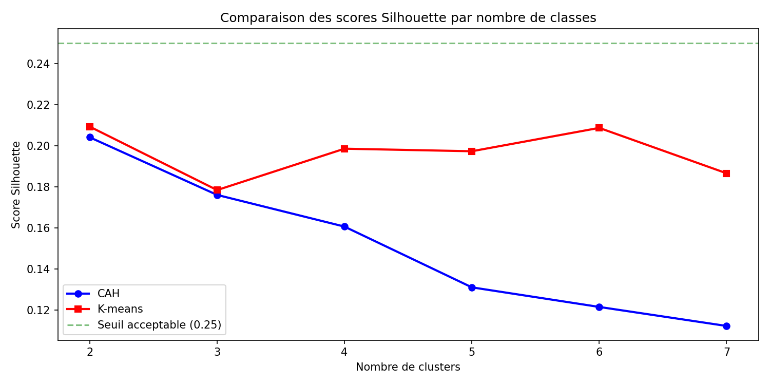
4
CLASSIFICATION - Dendrogramme CAH
CHOIX : k = 4 CLASSES
Critères : cassure dendrogramme + silhouette scores + interprétabilité + effectifs suffisants

Slide 9
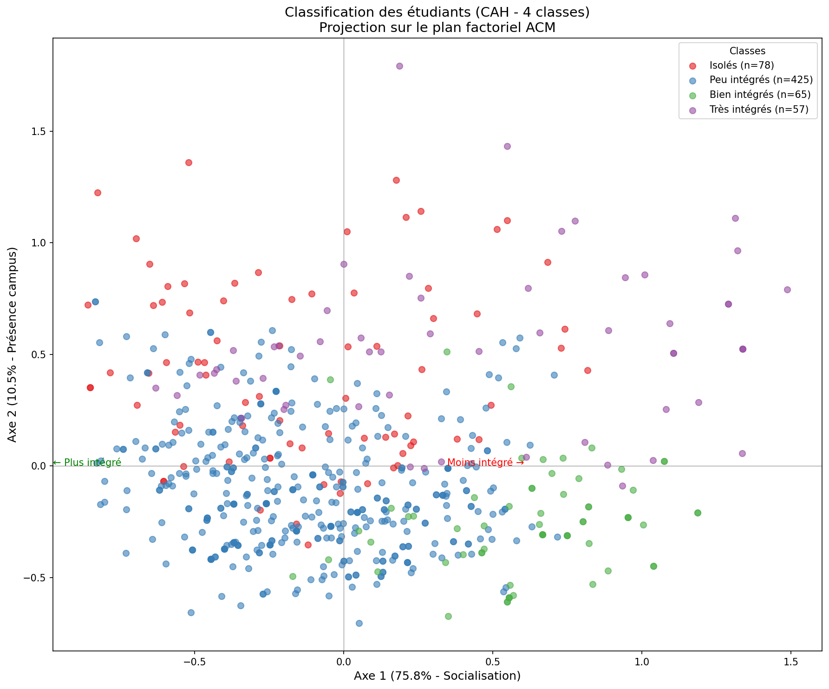
👥 LES 4 PROFILS D'INTÉGRATION
Classe 1 - ISOLÉS
n = 78 (12.5%)
Classe 2 - PEU INTÉGRÉS
n = 425 (68.0%)
Classe 3 - BIEN INTÉGRÉS
n = 65 (10.4%)
Classe 4 - TRÈS INTÉGRÉS
n = 57 (9.1%)

Slide 10
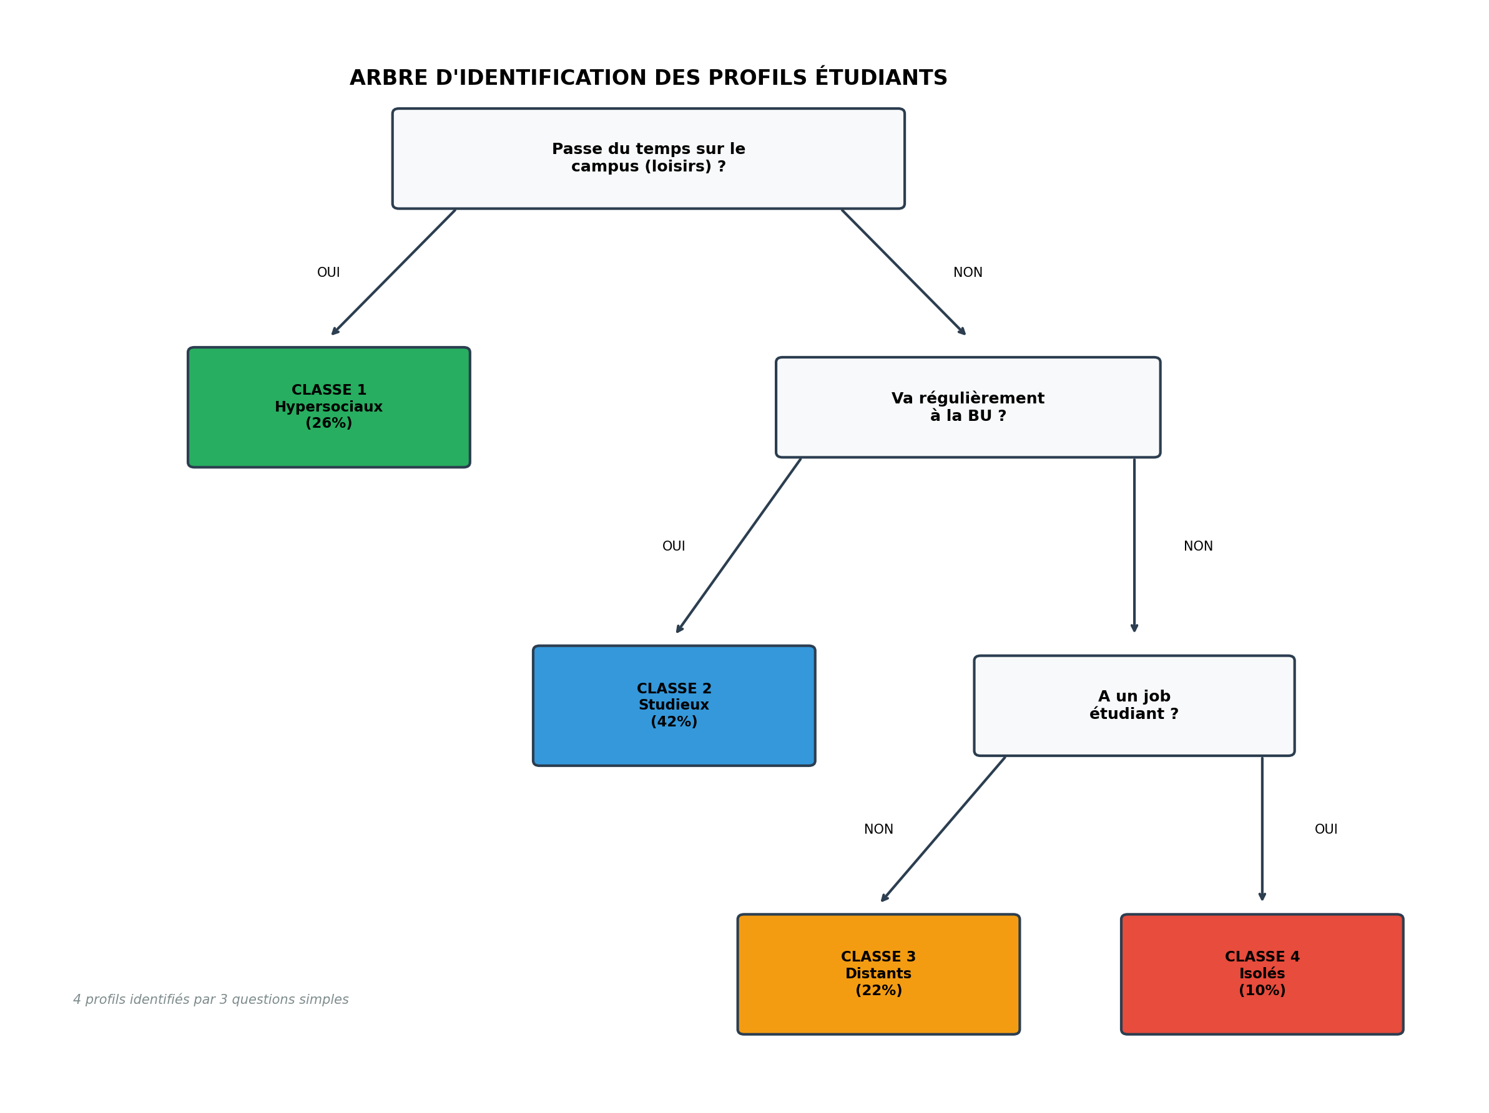
🌳 ARBRE DE DÉCISION EXPLICATIF
INTERPRÉTATION
L'arbre de décision identifie les règles qui caractérisent chaque classe.
Variables clés :
• Heures loisirs campus
• Fréquence soirées
• Mode de travail
• Usage LILLIAD
• Participation associations

Slide 11
CARACTÉRISATION DES 4 PROFILS
🔴 CLASSE 1 - ISOLÉS (12.5%)
✓ Usage intensif campus (+16h)
✓ Membres associations
✓ Travaillent seuls
✗ Vie sociale limitée
→ Investis académiquement
mais isolés socialement
🟠 CLASSE 2 - PEU INTÉGRÉS (68%)
✓ Intégration moyenne
✓ Quelques liens sociaux
✓ Présence modérée
→ Profil MAJORITAIRE
Ni isolés ni hyper-intégrés
Adaptation "standard"
🔵 CLASSE 3 - BIEN INTÉGRÉS (10.4%)
✓ Bonne participation sociale
✓ Réseau développé
✓ Équilibre études/social
→ Adaptation réussie
Intégration harmonieuse
🟢 CLASSE 4 - TRÈS INTÉGRÉS (9.1%)
✓ Forte implication
✓ Leaders sociaux
✓ Nombreuses relations
✓ Actifs associations
→ Hyper-actifs socialement
Ambassadeurs intégration

Slide 12
SYNTHÈSE DES RÉSULTATS
RÉSULTAT SURPRENANT
Seul le SEXE discrimine significativement l'intégration
SEGMENTATION RÉUSSIE
4 profils distincts et interprétables identifiés
GROUPE À RISQUE
12.5% des étudiants sont isolés et nécessitent un accompagnement
POTENTIEL D'AMÉLIORATION
68% en intégration moyenne peuvent progresser
IMPLICATIONS
Cibler en priorité les étudiants isolés avec un accompagnement dédié
Mieux comprendre l’effet du genre (analyse complémentaire)
Les comportements pèsent plus que les variables sociodémographiques

Slide 13
RECOMMANDATIONS
ACTIONS PRIORITAIRES
CLASSE 1 (Isolés)
• Programme de parrainage
• Groupes de travail guidés
• Suivi individualisé
• Événements sociaux ciblés
CLASSE 2 (Peu intégrés)
• Activités collectives variées
• Encourager associations
• Espaces de socialisation
• Ateliers compétences sociales
APPROFONDISSEMENTS
• Étude qualitative sur le rôle du genre
• Suivi longitudinal (évolution temporelle)
• Analyse des réseaux sociaux
• Impact des dispositifs d'accompagnement
• Comparaison inter-établissements
LIMITES
• Données transversales
• Biais de déclaration possible
• Nécessite validation qualitative

Slide 14
CONCLUSION
Cette étude met des visages derrière les chiffres : la majorité s’intègre partiellement et un groupe reste isolé.
L’enjeu est humain avant tout : créer du lien, repérer ceux en difficulté et accompagner pour renforcer l’appartenance.
Les données guident des actions concrètes au service du bien‑être étudiant

